Slide 1
Муниципальное дошкольное образовательное бюджетное учреждение
центр развития ребенка – детский сад №118 г. Сочи
Отчёт о работе
Краевой инновационной площадки
в МДОБУ центр развития ребёнка – детский сад № 118 г. Сочи
за 2018 год
Пономаренко Т.В.,
заведующий МДОБУ № 118 г.Сочи

Slide 2
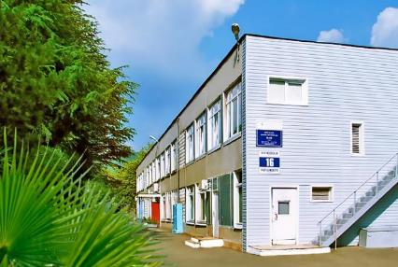
Паспортная информация
Юридическое название учреждения:
Муниципальное дошкольное
образовательное бюджетное учреждение
центр развития ребёнка –
детский сад № 118 г. Сочи
Учредитель: Администрация города Сочи
Юридический адрес:
354200, Краснодарский край, город Сочи,
ул. Партизанская, 16
ФИО руководителя:
Пономаренко Татьяна Владимировна
Телефон, факс: (862) 270-25-07, факс (862) 270-25-07;
e-mail: primaryschool118@edu.sochi.ru
Сайт учреждения: http://www.dou118.sochi-schools.ru
Ссылка на раздел на сайте, посвящённый проекту: http://dou118.sochi-schools.ru/kraevaya-innovatsionnaya-ploshhadka/proekt-stupeni-uspeha/
Официальные статусы МДОБУ № 118 г. Сочи:
Краевая инновационная площадка (приказ министерства образования и науки Краснодарского края № 6663 от 11.12.2015 года «О присвоении статуса краевых инновационных площадок»).
Научный руководитель: Нет

Slide 3
Реализация проекта КИП МДОБУ № 118
«Ступени успеха» как модель организации поисково-исследовательской деятельности дошкольников в условиях ДОО с использованием возможностей социального партнерства»
Конкурсы и научно-практические конференции муниципального, регионального, федерального и международного уровней
Научно-практическая конференция
«Приглашение к открытию»
Публикации
в СМИ
Работа с социальными партнерами
Проектная площадка
«Творческая лаборатория»
по направлениям
Одаренный ребенок
Творческий педагог
Спорт и здоровье
Воспитание гражданина
дети
3 ступень –
кружок «Юный исследователь»
2 ступень – старший дошкольный возраст
1 ступень –
младший дошкольный возраст
родители
педагоги

Slide 4
Измерение и оценка качества инновации
Показатели уровня познавательного развития
воспитанников 6-7 лет, %
 | 2015 год До участия в проекте «Ступени успеха» |  |  | 2018 год Участвующие в проекте «Ступени успеха»
 | Низкий уровень | Средний уровень | Высокий уровень | Низкий уровень | Средний уровень | Высокий уровень
Начало года | 21 | 57 | 22 | 15 | 53 | 32
Конец года | 16 | 51 | 33 | 9 | 50 | 41

Slide 5
Динамика уровня познавательных интересов и инициативы
дошкольников 6 – 7 лет на начало реализации проекта, %

Slide 6
Динамика уровня познавательных интересов и инициативы
дошкольников 6 – 7 лет на конец реализации проекта, %

Slide 7
Результативность
(определённая устойчивость положительных результатов)

Slide 8
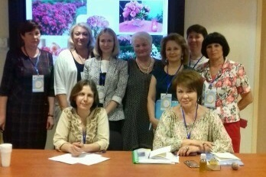
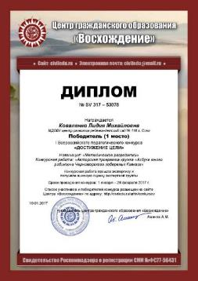
ВЗАИМОДЕЙСТВИЕ С СОЦИАЛЬНЫМИ И СЕТЕВЫМИ ПАРТНЕРАМИ.

Slide 9
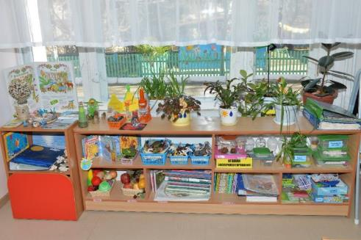
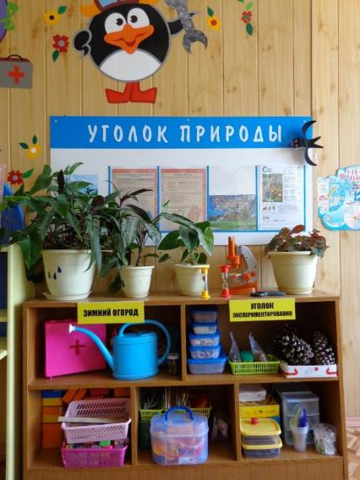
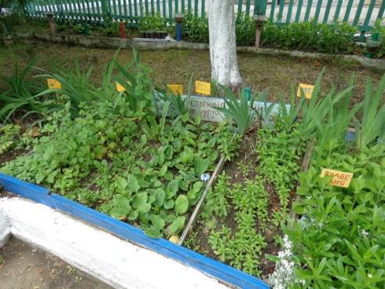

Slide 10
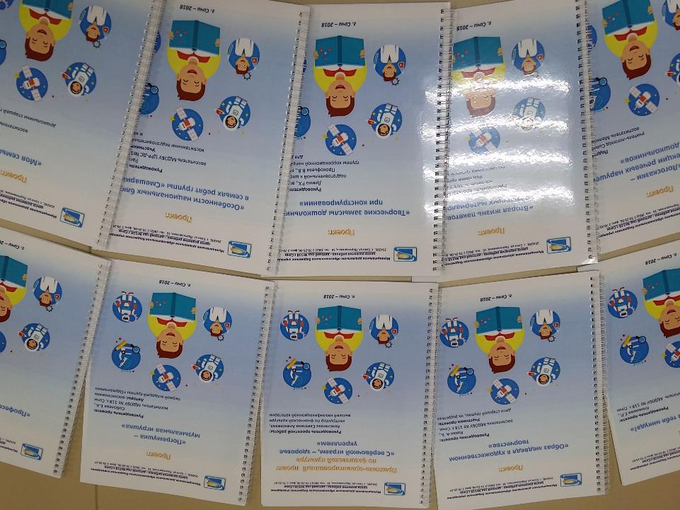

Slide 11
Взаимодействие
с социальными и сетевыми партнерами
Лазаревский районный центр национальных культур имени
К.С. Мазлумяна
Сочинское отделение Русского географического общества
МОБУ ДОД центр дополнительного образования для детей «Радуга» г. Сочи
МБУЗ г. Сочи Городская детская поликлиника № 1
МБУО СЦРО
МОБУ СОШ
№ 75, 80, 99, 95
Центральная районная библиотека
им А.И. Одоевского (Краеведческий клуб «Истоки»)
Музей Арктики и Антарктики г. Санкт-Петербург, полярные станции Прогресс, Новолазаревская
Лазаревский филиал музея истории города-курорта Сочи
Общество историков-архивистов в Лазаревском этнографическом отделе Музея истории города-курорта Сочи
МБУДО
детская школа искусств
№ 3 г. Сочи
Сочинский национальный парк
Метеорологический техникум в г. Туапсе
Эколого-биологический центр г. Сочи
МДОБУ г. Сочи,
Туапсе, Новороссийска
Детско-юношеская спортивная школа №6

Slide 12
ДОО в 2016 – 4 : №104, № 63, № 125, №111
ДОО в 2017 – 6 : №104, № 63, № 125, №111, № 127, № 84
ДОО в 2018 – 20 : №19, № 46, № 51, № 53, № 56, № 63, № 74, №84, № 87, № 93, № 104, № 111, № 117, № 118, № 122, № 123, № 125, № 126, № 127, СОШ № 92.

Slide 13
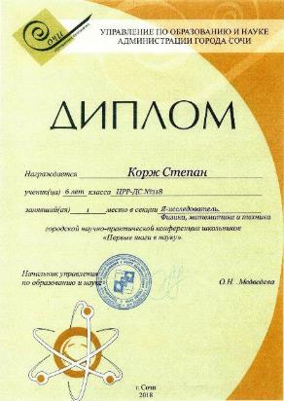
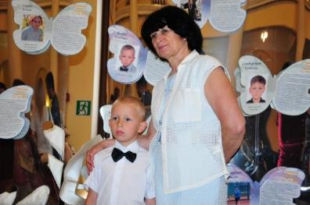
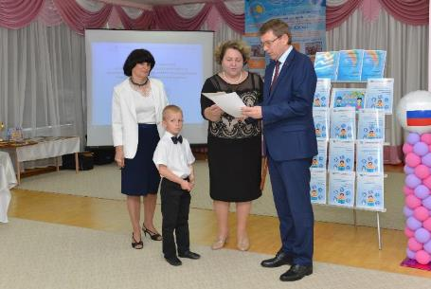
Апробация и диссеминация
результатов деятельности КИП
Муниципальный уровень

Slide 14
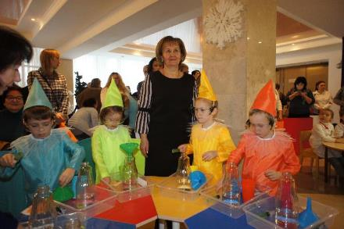
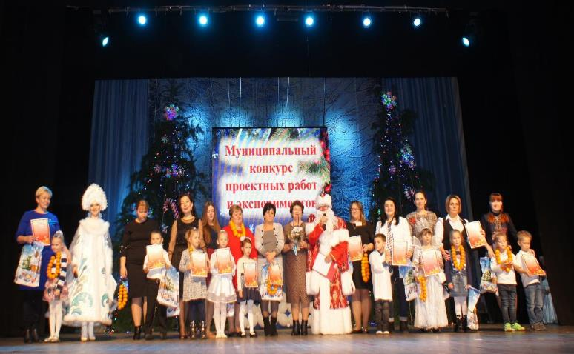
Муниципальный уровень
26.11.2018 - 18.12.2018 г.
Муниципальный смотр-конкурс проектов и экспериментов «Дед Мороз и ПШИК» с целью демонстрации опыта работы МДОБУ № 118
г. Сочи в статусе КИП, обмена опытом работы среди ДОО г. Сочи.

Slide 15
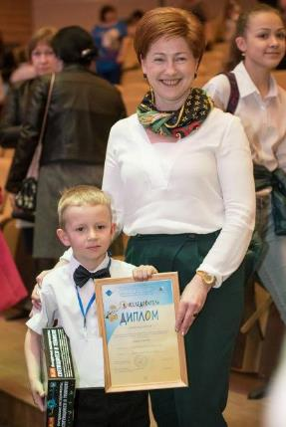
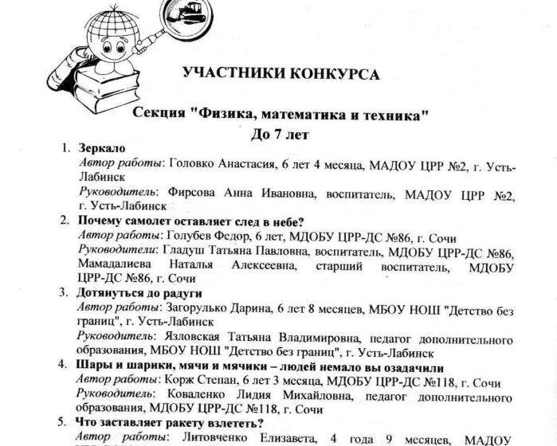
Региональный уровень

Slide 16
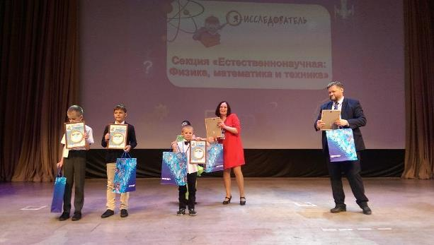
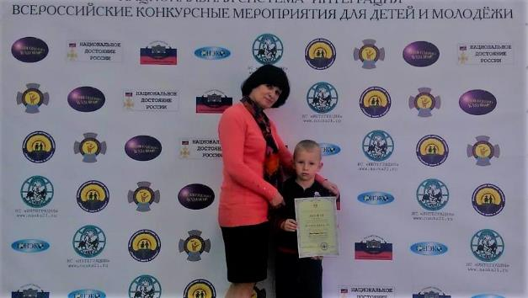
Федеральный уровень

Slide 17
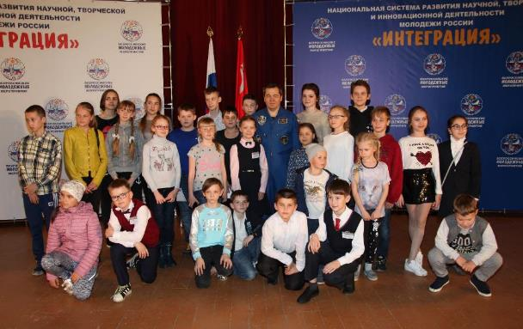
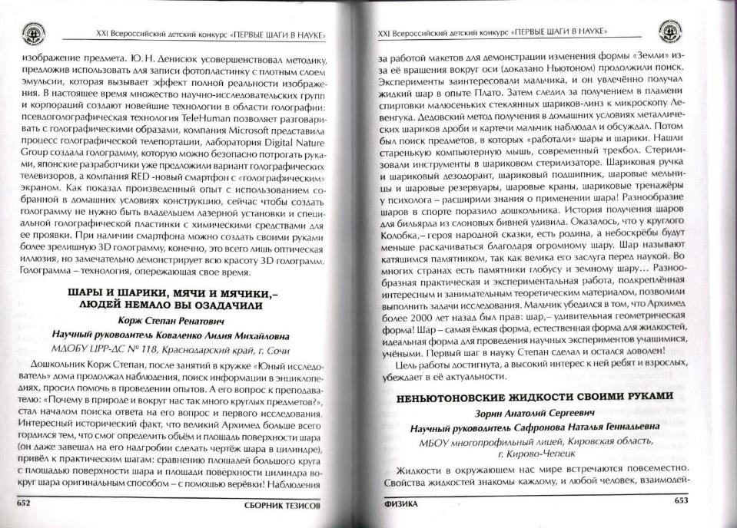

Slide 18
В сети Интернет, СМИ размещены:
физкультурный проект «С веревочкой играем – здоровье укрепляем». Журнал «Инструктор по физической культуре», № 7, 2018 г.;
методическая разработка «Проектно-исследовательская деятельность старших дошкольников по здоровьесбережению». Всероссийский электронный педагогический журнал «Познание», 2018 г.;
методическое пособие «Волшебные превращения камней». Всероссийское образовательное издание «Альманах педагога», 2018 г.;
проект «Мы чтим защитников страны. На них равнение держим мы». Всероссийское образовательное издание «Альманах педагога», 2018 г.;
творческий проект «Нетрадиционный спортивный инвентарь: необычное применение обычной крышки». Журнал «Инструктор по физической культуре», № 6, 2017 г.

Slide 19
Спасибо за внимание!
Адрес сайта МДОБУ № 118:
http://sochi-schools.ru/d118/
раздел «Краевая инновационная площадка»

